Slide 1
Energía nuclear en Colombia: contexto, retos y posibilidades
“Hechos, realidades y futuro”
Maria Camila Quintero García
Universidad nacional de Colombia

Slide 2
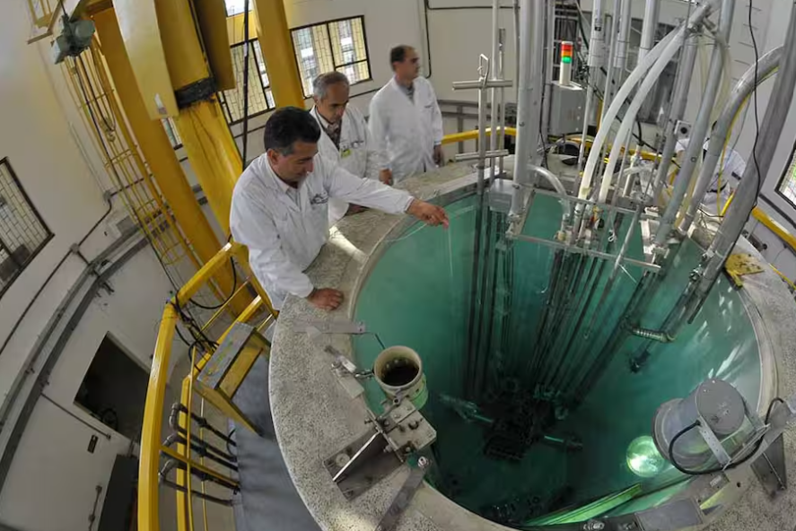
¿Por qué hablar de energía nuclear en Colombia hoy?
Colombia desde 1965 cuenta con un reactor nuclear… pero ¿qué significa eso para generación eléctrica?
Colombia cuenta con el reactor de investigación IAN‑R1, ubicado en Bogotá, que funciona desde 1965 para investigación, no para generación de electricidad.
Proyecto de Ley 466 de 2024 para crear una Agencia Nacional de Seguridad Nuclear.
Plan Energético Nacional que contempla incluir energía nuclear entre 2035-2040 aprox. Capacidad estimada 1.200-1.800 MW.
Aplicaciones actuales: radioisótopos, salud, industria, investigación.
Fuente: Servicio Geológico Colombiano (2023). Reactor Nuclear IAN-R1.

Slide 3
¿Por qué considerar la energía nuclear en Colombia?
Generación constante: a diferencia de las fuentes renovables como la solar o la eólica, la energía nuclear no depende del clima. Puede funcionar las 24 horas del día, garantizando estabilidad en la red eléctrica.
Descarbonización: Colombia busca reducir su huella de carbono. La nuclear no emite CO₂ durante la generación, lo que la hace clave para cumplir los compromisos climáticos de 2050.
Complemento a la matriz energética: el país depende en más del 70 % de las hidroeléctricas; en periodos de sequía, la producción se reduce drásticamente. La nuclear puede suplir esa brecha.
Desarrollo tecnológico: su implementación impulsa la formación científica, la investigación en física, ingeniería y materiales, y la creación de empleo especializado de alto nivel.
Soberanía energética: reduce la dependencia de fuentes externas y permite diversificar el sistema nacional de generación.

Slide 4
Desafíos para la energía nuclear en Colombia
Altos costos iniciales: la construcción de una central nuclear puede costar entre 5 000 y 10 000 millones de dólares, con tiempos de implementación de hasta 10 años.
Capacitación del talento humano: actualmente Colombia tiene pocos profesionales especializados en ingeniería nuclear, radio protección o gestión de residuos.
Gestión de residuos radiactivos: se requieren protocolos de almacenamiento a largo plazo y supervisión estatal permanente.
Percepción pública del riesgo: gran parte de la población asocia la energía nuclear con desastres como Chernóbil o Fukushima, aunque los nuevos sistemas son mucho más seguros.
Marco legal e institucional débil: aún se tramita la creación de la Agencia Nacional de Seguridad Nuclear, clave para regular y garantizar la seguridad.

Slide 5
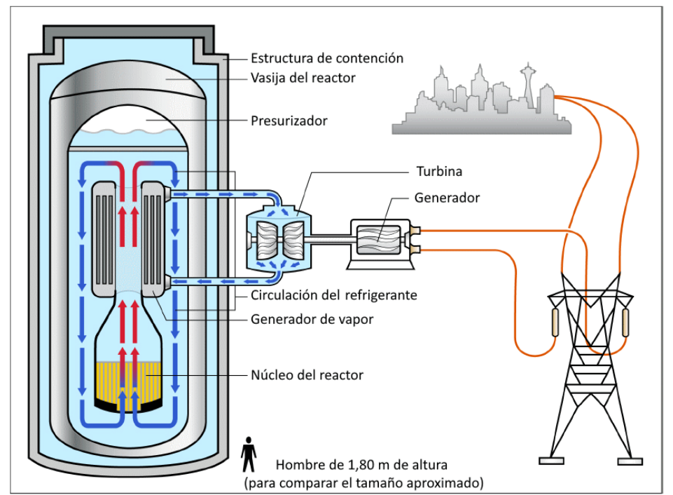
Escenarios futuros y oportunidades
Mirando al futuro nuclear colombiano
Reactores modulares pequeños (SMR): tecnología emergente más segura y flexible. Requiere menos espacio y puede instalarse en zonas aisladas o industriales.
Horizonte 2035–2040: el Plan Energético Nacional contempla iniciar estudios y posibles proyectos pilotos en esa década.
Colaboración internacional: Colombia tiene acuerdos con el Organismo Internacional de Energía Atómica (OIEA) y busca alianzas con países como Canadá y Corea del Sur.
Aplicaciones complementarias: la energía nuclear puede apoyar la desalinización de agua, la producción de hidrógeno verde y el control de plagas agrícolas mediante técnicas isotópicas.
Impulso a la ciencia nacional: mayor inversión en universidades y centros de investigación que estudien energía limpia, física aplicada y seguridad ambiental.
Fuente: Wikipedia (s. f.). Reactor nuclear de agua a presión.

Slide 6
Conclusión
Un camino posible, pero responsable
Colombia posee capacidad científica y técnica básica, pero aún no las condiciones políticas, económicas ni sociales para implementar una planta nuclear.
La energía nuclear no es inmediata, sino una inversión a largo plazo que debe integrarse dentro de una estrategia de transición energética justa.
Se requiere una educación pública informada, para superar el miedo y entender su verdadero potencial.
Si se maneja con transparencia, puede contribuir significativamente al desarrollo sostenible del país.

Slide 7
Referencias
ASCUN – Asociación Colombiana de Universidades. (2024, marzo 22). La energía nuclear está creciendo en el mundo y Colombia aún no está preparada. https://ascun.org.co/noticias-ies/la-energia-nuclear-esta-creciendo-en-el-mundo-y-colombia-aun-no-esta-preparada
Bancolombia. (2024, abril 10). ¿Por qué Colombia no tiene energía nuclear? Capital Inteligente. https://www.bancolombia.com/empresas/capital-inteligente/actualidad-economica-sectorial/por-que-colombia-no-tiene-energia-nuclear
El Colombiano. (2024, mayo 28). Ley de energía nuclear en Colombia: ¿qué es y cómo beneficia a las personas? https://www.elcolombiano.com/negocios/ley-energia-nuclear-en-colombia-que-es-y-como-beneficia-a-las-personas-BL27794445
El Tiempo. (2024, septiembre 15). ¿Cuánto costaría producir energía nuclear en Colombia? El país contempla usarla a partir de 2038. https://www.eltiempo.com/vida/medio-ambiente/cuanto-costaria-producir-energia-nuclear-en-colombia-el-pais-contempla-usarla-a-partir-de-2038-3468815
Portafolio. (2024, julio 19). ¿Es viable la implementación de energía nuclear en Colombia? Esto dicen los expertos. https://www.portafolio.co/energia/es-viable-la-implementacion-de-energia-nuclear-en-colombia-esto-dicen-los-expertos-633351
Red Nuclear Colombiana. (2024, junio 4). El renacimiento nuclear mundial y los últimos avances de Colombia en materia nuclear. https://rednuclearcolombiana.org/el-renacimiento-nuclear-mundial-y-los-ultimos-avances-de-colombia-en-materia-nuclear
Servicio Geológico Colombiano (SGC). (2023, noviembre 9). ¿Por qué el reactor nuclear colombiano no genera energía? https://www2.sgc.gov.co/Noticias/Paginas/Por-que-el-reactor-nuclear-colombiano-no-genera-energia.aspx

